Slide 1
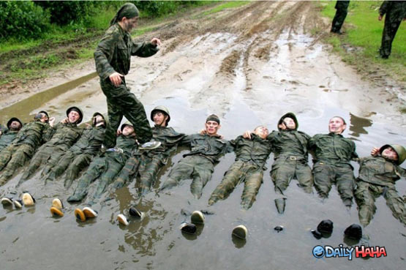
Mula sa Tulay ng Layunin patungong Pangunahing Ideya
Dr. Rick Griffith • Singapore Bible College • BibleStudyDownloads.org

Slide 2
Ang Proseso sa Paghahanda ng Paglalahad na Sermon
27-28, 251
biglaang pagsusulit
Sa isang pirasong papel, punan ang 13 na patlang na nasa ibaba…
TEKSTO
SERMON
Utak
Tulay sa Layunin
SPT
Puso
SPS
Kaayusan
Buto
Kaayusan
Pag-aralan
Laman
Pangangaral
Notes:
Do your own work and from memory without looking at your notes; if you have time, add Robinson's 10 steps too!

Slide 3
Alamin ang iyong Layunin!
Ang ating tagapagsalita ngayon ay nagtapos sa SBC, kaya tayo’y nakakasiguro na malinaw ang mensahe na ihahayag, nakahanda ng mabuti at may sapat na taon sa paglikom ng kaalaman

Slide 4
Ang Proseso sa Paghahanda ng Paglalahad na Sermon
27-28, 251
Hango sa teksto ni Ramesh Richard, Preparing Expository Sermons
TEKSTo
SERMON
5 Nais na Tugon ng Tagapakinig
Utak
Tatlong
Paglalahad
na Tanong
Tulay sa Layunin
3.2 Ideyang
Eksejedikal
SPT
Puso
SPS
6 Ideyang Homilitikal
7 Homilitikal
na Pagbabalangkas
8 Kaliwanagan
9 Panimula/Pangwakas
3.1 Ekesejedikal
Na Pagbabalankas
Kaayusan
Buto
Kaayusan
2 Suriin ang Teksto
Pag-aralan
Laman
Pangangaral
10 MSS &
Mangaral
1 Pumili ng Teksto
Ang mga salitang puti ay hango sa 10 hakbang mula sa Biblical Preaching ni Haddon Robinson (tala ika-105)

Slide 5
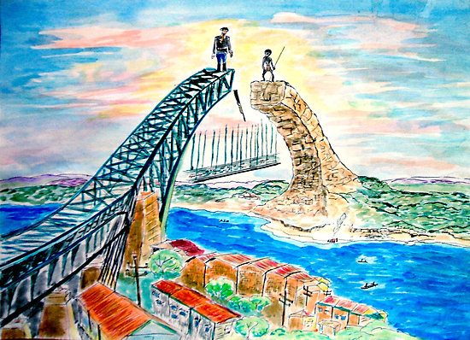
Aralin ulit ang mga Kahulugan
40
Ika-3 hakbang: Ang ideyang eksejetikal (CPT) ay nagbibigay buod sa mensahe ng teksto para sa mga tagapagkinig nung panahon ng Bibliya
Ika-4 hakbang: Ang layunin ng sermon (nais na tugon ng mga tagapagkinig) ay magkaroon ng pagbabago sa ugali ng mga tagapagkinig dulot ng iyong pagbabahagi ng ideyang homilitikal
Ika-5 hakbang: Ang ideyang homilitikal (CPS) ay nagbibigay buod sa sermon para sa pangkasalukuyang tagapagkinig
Notes:
11.5

Slide 6
Halimbawa ng Layunin ng Sermon
40
“Ang mga nakikinig ay natutong…”
Alamin
Pakiramdaman
Gampaanan
• “magpasalamat at magpahalaga sa kanilang mga nanay dahil sa kanilang buong buhay na walang sawang serbisyo” (p. 86)
• “malugud na gampanan ang mga mababang trabaho para ibang tao” (p. 148)
^{Nais na Tugon ng Tagapagkinig}

Slide 7
Halimbawa ng Layunin ng Sermon
40
“Ang mga nakikinig ay natutong…”
Alamin
Pakiramdaman
Gampaanan
• “makita ang pagpapahalaga ng Diyos sa misyon at ialay ang sarili para katuparan at gawa ng dakilang komisyon”(p. 156)
^{Nais na Tugon ng Tagapagkinig}

Slide 8
Halimbawa ng Layunin ng Sermon
40
“Ang mga nakikinig ay natutong…”
Alamin
Pakiramdaman
Gampaanan
• “alisin ang mga masamang impluwensya sa buhay nila na nakakasira sa kanilang ispiritwal na buhay bago maumabot sa simbahan” (p. 170)
^{Nais na Tugon ng Tagapagkinig}

Slide 9
Halimbawa ng Layunin ng Sermon
40
Neh. 5: “Ang mga nakikinig ay natutong…”
Alamin
Pakiramdaman
Gampaanan
• “magmalasakit sa mga mahirap sa halip ng kasakiman"
• “makita sa ibang tao ang malasakit ng Diyos lalo kapag mahirap sila at gayahin ang pagmamalasakit ng Diyos para sa mga mahirap kapag siya’s mayaman”
^{Nais na Tugon ng Tagapagkinig}

Slide 10
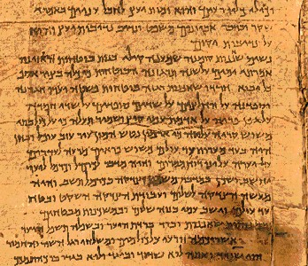
Paghambingin ang mga Ideya
40
Isyu
Talata
Sermon
Pagkasunud-sunod
Pang-una
Pangalawa
Lugar
Pag-aaral
Pulpito
Hakbang
Puna
Interpretatsyon
Prinsipyo
Aplikasyon
Interes
Kawastuhan
Kahalagahan

Slide 11
Paghambingin ang mga Ideya
40
Isyu
Talata
Sermon
Anyo
Z₁-X-Z₂-Y
Islogan
Haba
2-3 linya
1-2 linya
Balangkas
Magkasunod
Lohikal
Ito’y para
Basahin
Pakinggan

Slide 12
Paghambingin ang mga Ideya
40
Isyu
Talata
Sermon
Tagapagkinig
Nakatakdang
oras
Napapanahunan
Panahunan
Nakaraan
Kasalukuyan
Panagano
Paturol
Pautos
Tao
Ika-3
Pang-una o
Pangalawa

Slide 13
Paghambingin ang mga Ideya
40
Isyu
Talata
Sermon
Tanong
Ang Diyos sa kanila
Ang Diyos sa atin
Pangangailangan
Orihinal
Moderno
Pocus
Tekstual
Pang-kultura
Layunin
Ibuod
Ipabatid

Slide 14
Paghambingin ang mga Ideya
40
Isulat pareho ang CPT at CPS:
• gamit ang boses ng tagagawa
• buong pangungusap
• naiuugnay ang mga Z₁s at pananong
• kailangan isama ang buong talata
Notes:
11.14

Slide 15
Halimbawa ng mula EO papuntang HO
40
Ika-32 pahina: A Mighty Fortress (Luther)
Ika-34 pahina: Mateo 18:15-20 (Disiplina)
Ika-46 pahina: Mga Awit 23 (Aruga ng Diyos)
Ika-116 pahina: Nehemias 1 (Dakilang Diyos)
Ika-115 pahina: Juan 13 (Pag-ibig)
Ika-178 pahina: Ezra 9 (Pagkakasal ng ibang lahi)
Ika-262 pahina: 2 Mga Hari 5 (Naaman)

Slide 16
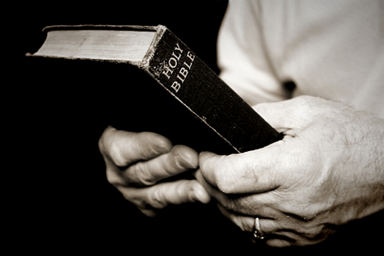
Paano gumawa ng Magandang Ideya
40
Ang Ideyang Homilitikal ay dapat…
• Malinaw
• Maigsi
• Nakakahimok
• Malikhain
Jeffrey Arthurs, Gordon-Conwell Theological Seminary, sa SBC 15 Peb 2012

Slide 17
Halimbawa ng mula EI patunong MI
41
“Ang resulta ng pagka-imoralidad ni Samson at Delilah ay ang paghatol sa kanya ng Diyos sa kanyang buhay sa paganong templo ni Dagon.”
(Mga Hukom 16)
“Nililitis ng Diyos ang mga kalalakihan gamit ang kahinaan nila sa babae”
(Chuck Swindoll)
“Anong dulot ng kasalanan? Kirot”

Slide 18
Halimbawa ng mula EI patunong MI
41
“Ang paraan ng pagdadasal ng mga disipulo na ginagantimpala ng Diyos ay ginagawa sa lihim kaysa sa publiko tulad ng mga Pariseo.”
(Mat. 6:5-8)
“Pinagpapala ng Diyos ang mga panalangin na ginagawa sa pribado higit sa pampublikong.”
(#9 sa pahina 37 at 42)
“Paano ka mananalangin na may biyaya ng Diyos? Manalangin na may katapatan, hindi pasikat”

Slide 19
Halimbawa ng mula EI patunong MI
41
“Ang dahilan ng paghugas ni Hesus ng paa ng mga disipulo ay dahil hinihikayat niya na maging ehemplo ito ng mapagkumbabang paglilikod sa iba dulot ng pagmamahal”
(Juan 13:1-17)
“Kapag mahal mo ang kapwa tao katulad ni Hesus, hindi mo ipagkakaila na madumihan" (p. 152)
“Bakit hindi ipinagkakaila na madumihan? Upang mapagkumbabang lingkuran na may pagmamahal”

Slide 20
Halimbawa ng mula EI patunong MI
41
“Ang dahilan kung bakit hininto ni Pablo ang pagpapalanganin na pagalingin ang kanyang karamdaman ay dahil natuto nyang pagpahalagan nag pagkumbaba at ang lakas na dinudulot nito”
(2 Cor. 12:7-10)
“Ang bagay na iyong laging pinalanganin na tanggalin ng Diyos sa buhay mo ay mismong bagay na nais mo rin panatilihin.”
(Don Sunukjian, Talbot Seminary)
“Bakit hihinto sa pagdadasal? Para mapahalagan ang pagkumbaba at lakas higit sa pagkamit ng sagot sa panalangin”

Slide 21
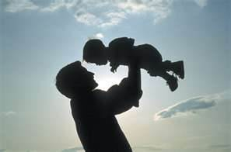
Efeso 6:4
"Mga magulang, huwag ninyong ibuyo sa paghihimagsik laban sa inyo ang inyong mga anak. Sa halip, palakihin ninyo sila ayon sa disiplina at aral ng Panginoon." (MBBTAG).
Καὶ οἱ πατέρες,
μὴ παροργίζετε τὰ τέκνα ὑμῶν
ἀλλὰ ἐκτρέφετε αὐτὰ
ἐν παιδείᾳ καὶ
νουθεσίᾳ κυρίου (NA27 GNT 1993)

Slide 22
3. CPT (Ideyang Eksejetikal) Efe. 6:4
EI: Ang paraan ng pagpapalaki na dapat gawin ng mga ama ng Efeso ay gabayin at huwag ibuyo ang kanilang mga anak.
Negatibo: Ang paraan ng pagpapalaki na dapat gawin ng mga ama ng Efeso ay huwag ibuyo ang kanilang mga anak (4a).
Positibo: Ang paraan ng pagpapalaki na dapat gawin ng mga ama ng Efeso ay gabayin ang kanilang anak sa pamamaraan ng Diyos (4b-c).
Kailangan idisiplina nila ang kanilang mga anak (4b).
Kailangan turuan nila ang kanilang mga anak (4c).

Slide 23
4. Tulay sa Layunin (Efe. 6:4)
Nais na Tugon ng Tagapagkinig:
Papalitan ng mga tatay ng patnubay ang pagbubuyo
EI: Ang paraan ng pagpapalaki na dapat gawin ng mga ama ng Efeso ay gabayin at huwag ibuyo ang kanilang mga anak.
MI:
Mga tatay, huwag magyamot—magturo!

Slide 24
Ideyang Eksejetikal: Ang dahilan kung bakit kailangan wastong ibalik ang isang Kristiyanong nagkasala ay dahil itong panunumbalik ay isinagawa bilang karugtong ng kapangyarihan ng Diyos.
34c
(15-17) Ang tamang paraan ng simbahan para maibalik ang nagkakasalang Kristyano ay sa pagpapanatili ng impormasyon sa pinaka-pribadong pamamaraan.
(18-20) Ang dahilan kung bakit pwede ibalik o ipagpatuloy na himukin ibalik ang mga nagkasalang mananampalataya ay dahil ang kilos na ito ay isang karugtong ng kapangyarihan ng Diyos mismo.
Mateo 18:15-20

Slide 25
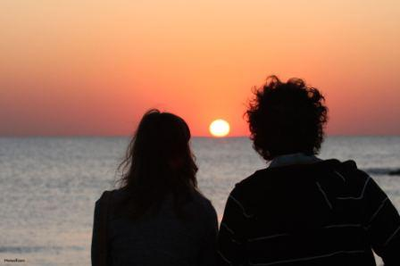
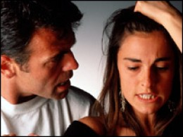
Paano natin ibalik sa tamang paraan ang mga nagkasala na Kristiyano?
34d
Ang Unang Tanong natin ngayon (Ipakilala ang MP I para sa vv. 15-17)
Notes:
08.13
11.25
12.18

Slide 26
The Point of Verses 15-17
34d
I. Panatilihing
pribado ang isyu hangga't maari (15-17).
Notes:
08.16
11.26

Slide 27
Ang Ating Layunin:
34d
Pagpapanumbalik!
Notes:
08.17
11.27

Slide 28
Ang 4 na hakbang ng proseso sa pagbalik…
34d
4
3
2
1
…ay ipinapakita sa mas maraming tao ang isyu kada hakbang
Notes:
08.35
11.28

Slide 29
Transisyon pagkatapos ng MPI: Ang pangalawang tanong ay masasagot sa talatang 18-20: Bakit kailangang maibalik ng tama ang nagkakasalang Kristiyano?
34d
Notes:
08.36
11.29

Slide 30
Ang punto ng talatang 18-20
34d
II. Ang ating simbahan ay karugtong ng kapangyarihan ng Diyos mismo!
Notes:
08.37 but changed to HO SP in:
11.30
12.21

Slide 31
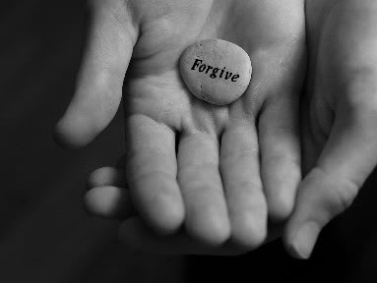
Pangunahing Ideya:
Ideyang Eksejetikal: Ang dahilan kung bakit kailangan wastong ibalik ang isang Kristiyanong nagkasala ay dahil itong panunumbalik ay isinagawa bilang karugtong ng kapangyarihan ng Diyos.
34d
Ibalik ang makasalanan dahil ika’y kumikilos para sa Diyos
Ibinabalik natin ng tama ang mga nagkakaslang Kristiyano dahil kumikilos tayo sa ngalan ng Diyos.

Slide 32
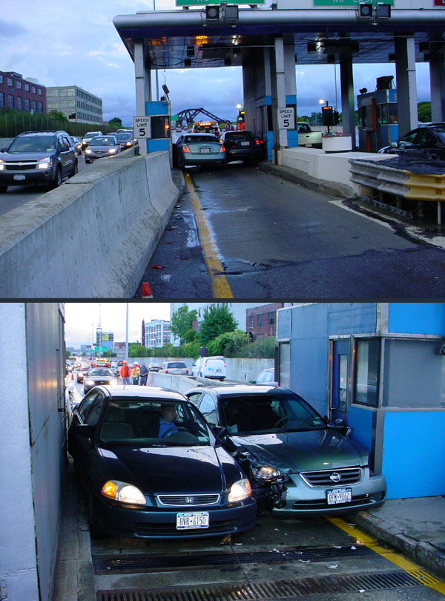
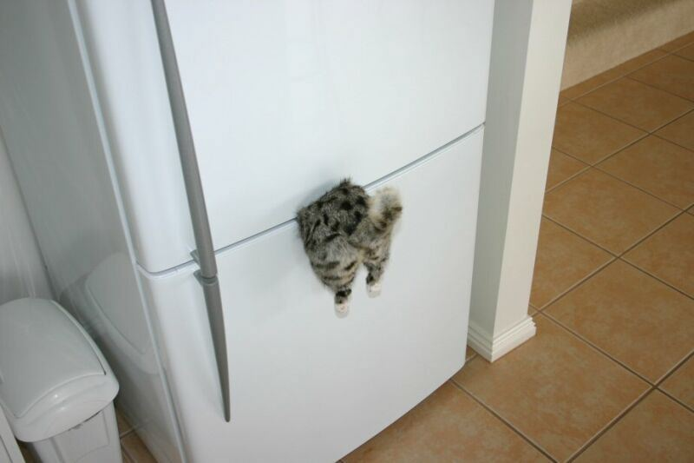
Ikatlong takdang aralin
Huwag ninyong subukan isiksik ang lahat!

Slide 33
At hindi ka mauubusan ng materyal!
Ipangaral ang Bibliya…
PASTOR
“Wala na akong ibang ma-isip na pwedeng ipangaral pa!”

Slide 34
Black

Slide 35
Pagsasaysay ng Bibliya • BibleStudyDownloads.org
Kunin ang presentasyong ito ng libre!
Notes:
Preaching (pr)
Homiletics

